Slide 1

DESAFIOS PARA UMA MAIOR INCLUSÃO FINANCEIRA E INCENTIVO À POUPANÇA
Banco Nacional de Angola
Novembro de 2021

Slide 2

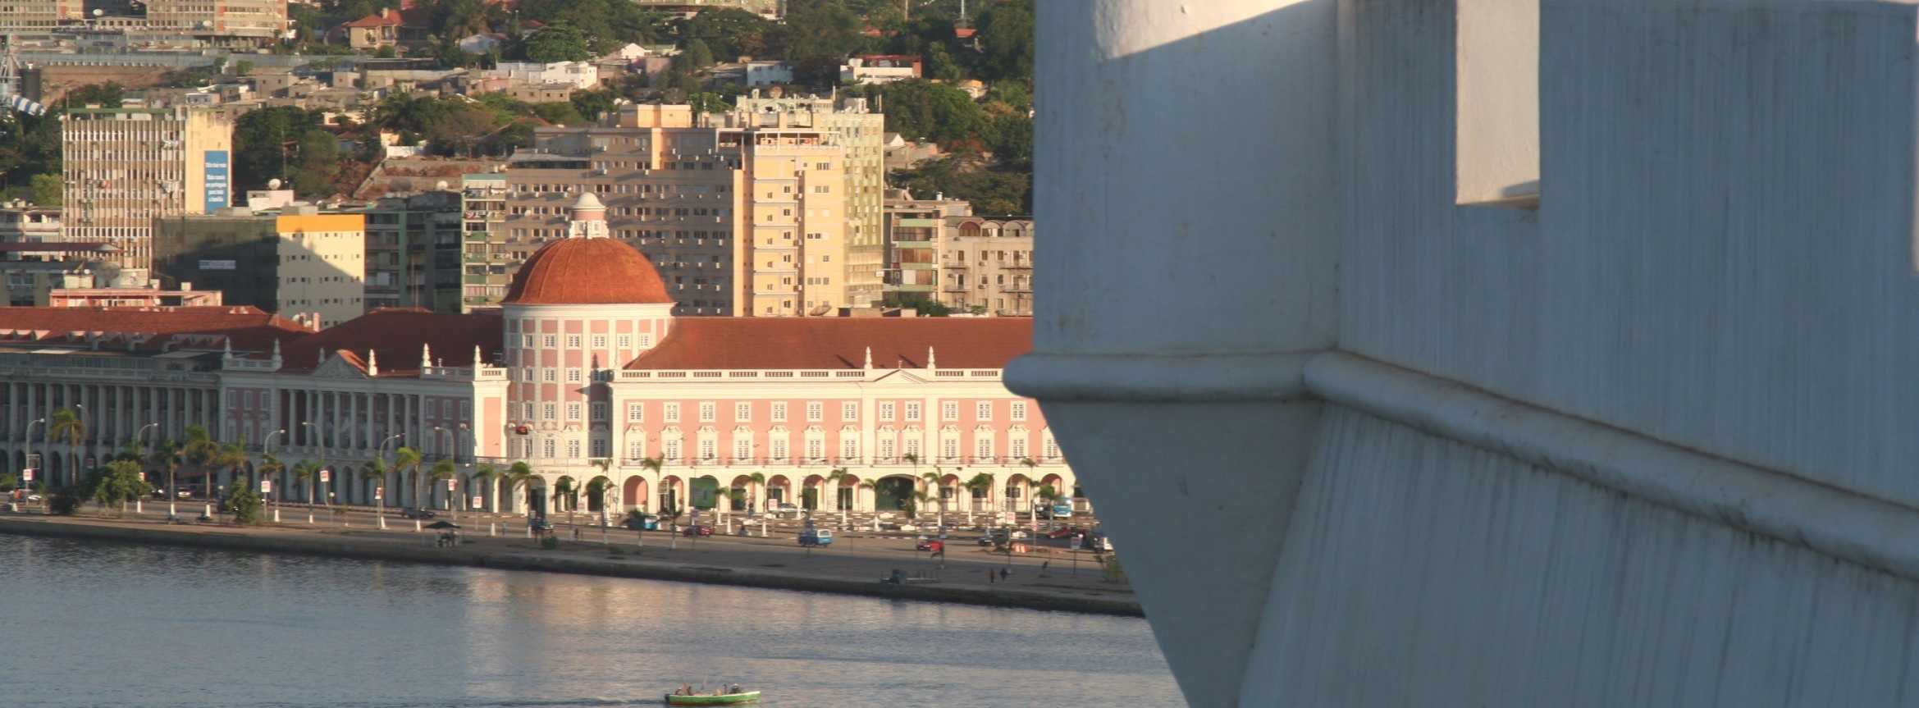
ÍNDICE
Contextualização
Indicadores de inclusão financeira
INCENTIVO A POUPANÇA
Acções em Curso (oportunidades e desafios)
Notas Finais

Slide 3
1.
PDN (PDSF) 2018-2022
A Inclusão Financeira como um dos Pilares fundamentais do Plano de Desenvolvimento do Sector Financeiro e consequentemente do Plano Estratégico do BNA, visa:
  Garantir o acesso aos serviços e produtos financeiros a todos os angolanos; e
  Promover a Literacia Financeira visando o aumento do conhecimento das populações desfavorecidas sobre o uso dos serviços e produtos financeiros em benefício do seu crescimento e melhoria na sua atitude e comportamento, elementos fundamentais para o alcance da estabilidade económica e financeira,
Meta: Garantia do Bem-estar das Famílias
Definição e Dimensões da inclusão financeira
 | Inclusão Financeira: é o processo de promoção do acesso adequado, atempado e a custos reduzidos a um conjunto de produtos e serviços financeiros regulados, bem como da sua utilização pelos diversos segmentos da população, suportado por medidas inovadoras e adaptadas para a sensibilização e formação financeira da população.
ACESSO
USO
QUALIDADE
Disponibilidades plena de Produtos e serviços financeiros através das redes físicas (Ex: Agências, ATMs) e de forma remota (Ex: dinheiro móvel).
Os Produtos e serviços devem gerar benefícios para os usuários e os operadores económicos, sendo a utilidade fundamental para a inclusão financeira.
Os Produtos e serviços devem ser adequados às necessidades dos seus beneficiários, devendo ser disponibilizados de forma clara, transparente e responsável.

Slide 4
2.
Indicadores de Inclusão Financeira
Os indicadores a seguir reflectem os esforços e compromisso do BNA no âmbito da sua agenda com a Inclusão Financeira
Aproximadamente 49% dos adultos declaram possuir uma conta numa instituição financeira (2020 Financial Capability Survey)
As Contas Simplificadas , com destaque para o produto Bankita são o meio mais fácil e acessível para ter uma conta bancária;
Note-se que em Março de 2020 registaram-se mais de 1.000.000 (Um Milhão) de contas Bankita abertas.

Slide 5
4.
REGIME DE contas simplificadas, Incluindo a BANKITA
A conta Bankita é o instrumento fundamental e primário no âmbito da agenda do BNA com a Educação e Inclusão Financeira através da facilitação do acesso da população mais desfavorecida ao sistema financeiro, bastando Kz 100,00 (Cem kwanzas) e um documento oficial, sem ser necessariamente o Bilhete de Identidade.
Características das Contas Bankita
Parceria com 11 bancos Comerciais
Banco de Comércio e Indústria (BCI)
Banco Comercial Angolano (BCA)
Banco de Fomento Angola (BFA)
Banco BIC (BIC)
Banco Keve (KEVE)
Banco de Poupança e Crédito (BPC)
Banco de Negócios Internacional (BNI)
Banco SOL (BSOL)
Banco Bai Microfinanças (BMF)
Banco Económico (BE)
Banco Yetu (YETU)
Bankita à Ordem
Valor mínimo de abertura – Kz 100,00
Valor Máximo – Kz 100.000,00
Sem cobrança de despesas de manutenção
Prevê a atribuição de cartão de débito sem quaisquer custos
Sem despesas nos pagamentos efectuados através do uso da rede Multicaixa
Levantamentos de numerário, pagamentos e transferências nos ATMs sem custos
Depósitos e levantamentos nos balcões dos bancos sem custos
Não contempla a atribuição de cheques
Disponibilização de extracto bancário nos ATMs e mensalmente nos balcões sem custos
Bankita a Crescer
Valor mínimo – Kz 1000, 00
Valor máximo –Kz 250.000,00
O depósito pode ser mobilizado sem notificação prévia, sem qualquer penalização
O prazo mínimo - 30 dias
Os juros são calculados diariamente e capitalizados mensalmente
A taxa de juro de lançamento do produto foi de 6% a.a.
Taxa de juro anterior 12,5% a.a.
Taxa de Juro actual 16,5% a.a.

Slide 6







5.
CONTAS SIMPLIFICADAS (AVISO Nº 12/2020)
As Contas Simplificadas são um passo importante para que mais cidadãos, pessoas individuais e micro-empreendedores, tenham os seus rendimentos assegurados, contribuindo para a redução dos níveis de informalidade na economia e consequente aumento da Inclusão Financeira.
Note-se que com um mínimo de Kz 5.000,00 (Cinco Mil Kwanzas) e Kz 10.000,00 (Dez mil Kwanzas) pode-se abrir uma conta para fins pessoais e comerciais, respectivamente, com recurso a qualquer documento oficial, sem ser necessariamente o bilhete de identidade.
Benefícios
Simplificação na documentação exigível
Bancarização individual e do seu Negócio
Comissões ao abrigo do Aviso n.º 03/2018, sobre os Serviços Mínimos Bancários
Aquisição de TPAs
Cartões Multicaixa
Internet Banking
Pagamentos móveis e instantâneos
%

Slide 7

3.
ACTUAÇÃO NO ÂMBITO DO INCENTIVO A POUPANÇA
No âmbito da dinamização dos produtos de poupança o BNA adoptou as seguintes medidas:
Preparação das condições para a criação do FGD em 2018;
Ajuste das Taxas de Juro de depósitos a prazo, em particular as taxas para o prazo igual ou superior a 1 (um) ano, no mínimo, em proporção do aumento da Taxa do BNA, face as suas necessidades de liquidez;
Promoção do hábito de poupança da população de baixo rendimento com a alteração da taxa de juro aplicável ao produto Poupança Bankita à Crescer para 16,5% a.a.;
Estabelecimento de um regime de Contas Bancárias Simplificadas com a componente de conta de depósito a prazo;
Com a recente aprovação do Regime Geral das Instituições Financeiras, haverá a possibilidade de se captar micropoupanças no âmbito das instituições de Microfinanças, traduzindo-se em novos hábitos de poupança da população de baixo rendimento;
Incentivar os bancos a desenvolver produtos que concorram para o estímulo da poupança com a extensão dos prazos de vencimento destes nos seus balanços;
Promover a transparência e objectividade na comunicação referente às condições dos depósitos a prazo aos clientes e mercado.

Slide 8
6.
Acções de EDUCAÇÃO E INCLUSÃO FINANCEIRA REALIZADAS
Foram realizadas 97 Campanhas de Educação e Inclusão Financeira, das quais, 14 com o MINJUD (Luanda, Bengo, Zaire, Huambo, Huila, Namibe e L. Sul) e 7 com o MASFAMU (Cabinda, Huambo, Huila, Namibe, Cunene e L.Sul); o que permitiu abrir 13.063 contas bancárias, 80,0% Bankita; 15,0% Simplificadas e 5,0% Convencionais e Atribuiu-se 3.869 cartões de débitos.
Das 13.063, 9.809 foram abertas no âmbito das campanhas do Plano de Educação e Inclusão Financeira, 2.447 durante as Campanhas com o MINJUD e 807 com o MASFAMU.
Realizaram-se Palestras dirigidas aos Gerentes dos Bancos, vendedores e Microempreendedores com foco no tema das Contas Simplificadas e dos Agentes Bancários;
Até Outubro de 2021 foram realizadas 355 Acções de Educação Financeira contra as 171 do ano 2020, com um registo de 11.676 participantes, mais 7.214 do que em 2020.
Das 355 Acções, 164 foram realizadas com os parceiros, nomeadamente: MASFAMU (82) e MINJUD igualmente (82), nas províncias de Luanda, Bengo, Cabinda, Zaire, Huíla, Huambo, Bíe, Benguela e Cuanza Sul;
Foram formados 1.509 Multiplicadores em Gestão de Finanças Pessoais e Familiares, sendo 720 no âmbito do Protocolo com o MASFAMU e 737 com o MINJUD.
Locais e meios de Implementação: Auditórios de Escolas e dos Governos Provinciais/Municipais, Mediatecas, Online - Facebook, You Tube, Zoom e Teams; comunicação social: rádios, televisão, jornais.

Slide 9
6.

Slide 10
7.

Slide 11
8.

Slide 12
9.
NOTAS FINAIS
Elaboração da Estratégia Nacional de Inclusão Financeira (ENIF);
Promoção da Actividade de Microfinanças;
Criação de mecanismos que permitam a descentralização da oferta de produtos e serviços financeiros;
Desenvolvimento de Programas ou projectos de Educação e Inclusão Financeira, com foco para as mulheres e jovens;
Implementação do Portal de Educação Financeira;
Edições de séries anuais do “Caderno de Educação Financeira”, visando objectivos de educação social massiva;
Promoção de campanhas de sensibilização para a abertura de contas bancárias e programas de Educação Financeira para a população em geral;
Desenvolvimento de programas que visam estimular hábitos de poupança e investimento em benefício do crescimento socioeconómico;

Slide 13
OBRIGADA

